Slide 1
मार्गदर्शिका राजस्थान न्यूनतम समर्थन मूल्य (MSP) ऑनलाइन रजिस्ट्रेशन प्रक्रिया 2022
Version 1.0
AKSH OPTIFIBRE LTD
AKSH OPTIFIBRE LTD

Slide 2
राजफेड किसान पंजीकरण समर्थन मूल्य के लिए पंजीकरण
Services मेनू में Avail Service मेनू में Utility Service पर क्लिक करें
AKSH OPTIFIBRE LTD

Slide 3
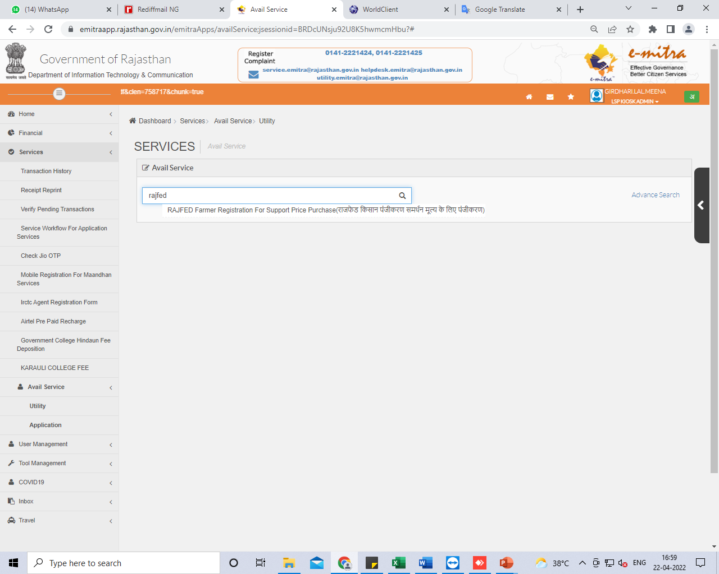
बॉक्स में “NFSA” Type करें | सेवा का नाम दिखाई देने लगेगा | सेवा के नाम पर क्लिक करें |
बॉक्स में “RAJFED” Type करें | सेवा का नाम दिखाई देने लगेगा | सेवा के नाम पर क्लिक करें |
प्रार्थी की भामाशाह संख्या या आधार नंबर या ईमित्र पंजीकरण सख्या दर्ज करें और आगे बढ़ें पर क्लिक करें
AKSH OPTIFIBRE LTD

Slide 4
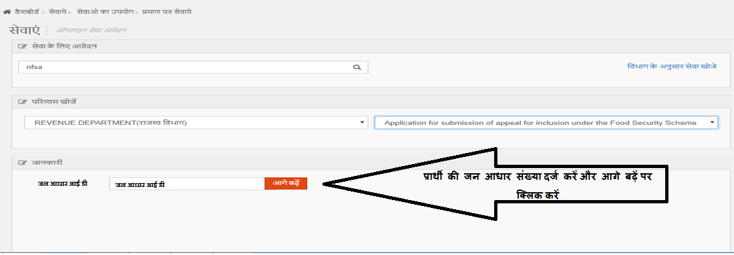
“redirect to Third Party Portal
CLICK FOR NEW REGISTRATION FOR चना सरसों पर CLICK करें |
Application for Submission of appeal for inclusion under the Food Security Scheme सेवा का चयन करें |
Click here
प्रार्थी की भामाशाह संख्या या आधार नंबर या ईमित्र पंजीकरण सख्या दर्ज करें और आगे बढ़ें पर क्लिक करें
AKSH OPTIFIBRE LTD

Slide 5
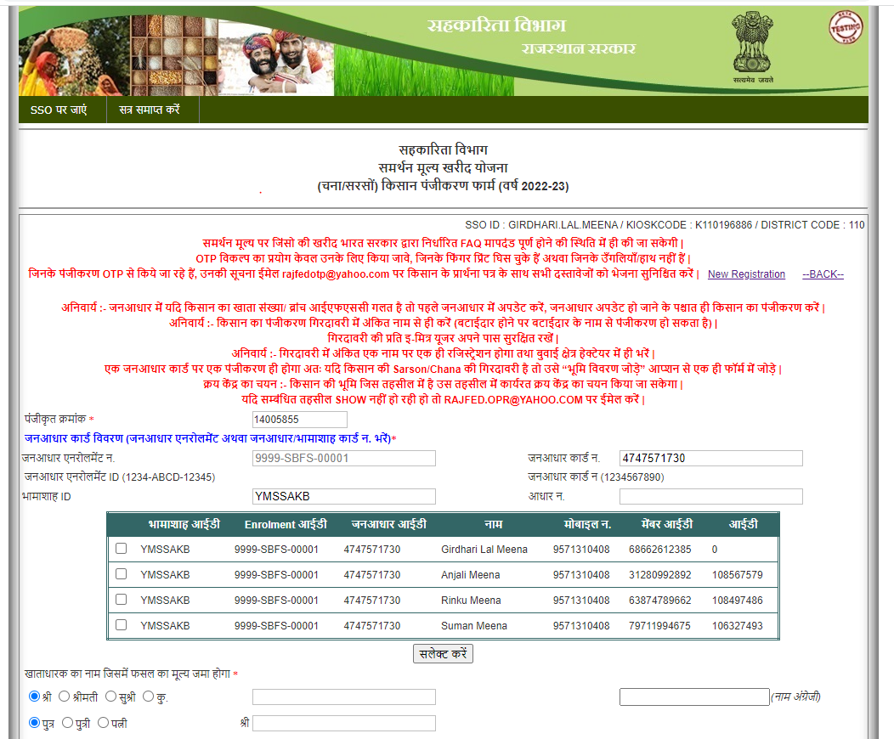
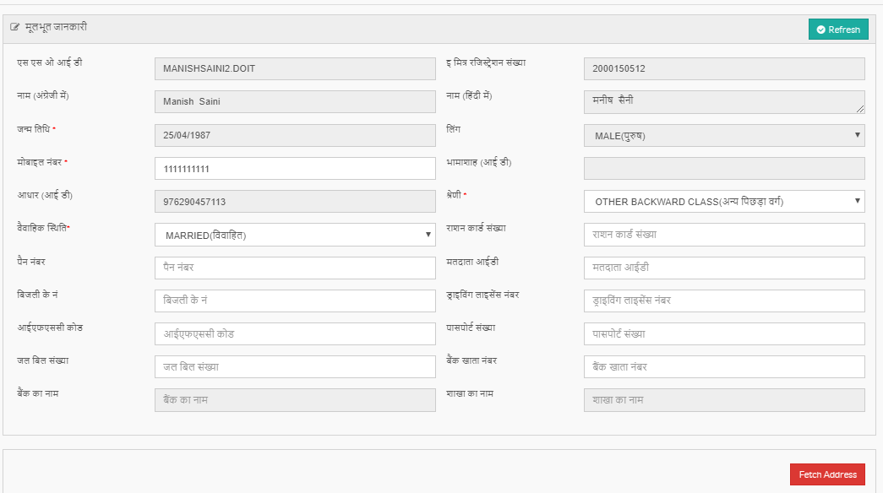
CHANA/SARSON पंजीकरण फार्म सावधानी से भरें एवं किसान का पंजीकरण गिरदावरी में अंकित नाम से ही करें |भरें
Select Member
AKSH OPTIFIBRE LTD

Slide 6
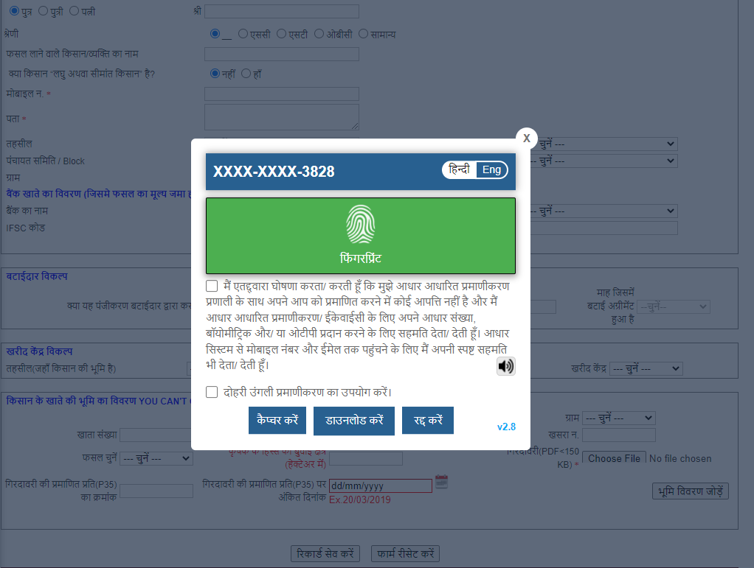
बॉयोमीट्रिक के द्वारा ग्राहक का सत्यापन करना
AKSH OPTIFIBRE LTD

Slide 7
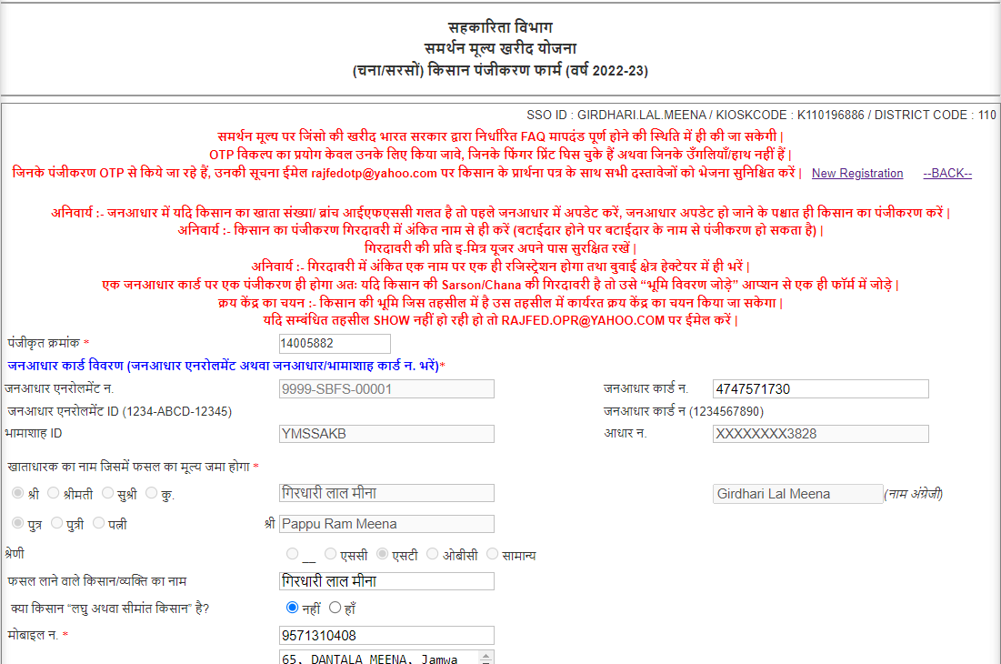
उपरोक्तानुसार आवेदन पत्र खुलेगा जिसमे अपनी जानकारी दर्ज करना शुरू करें |
AKSH OPTIFIBRE LTD

Slide 8
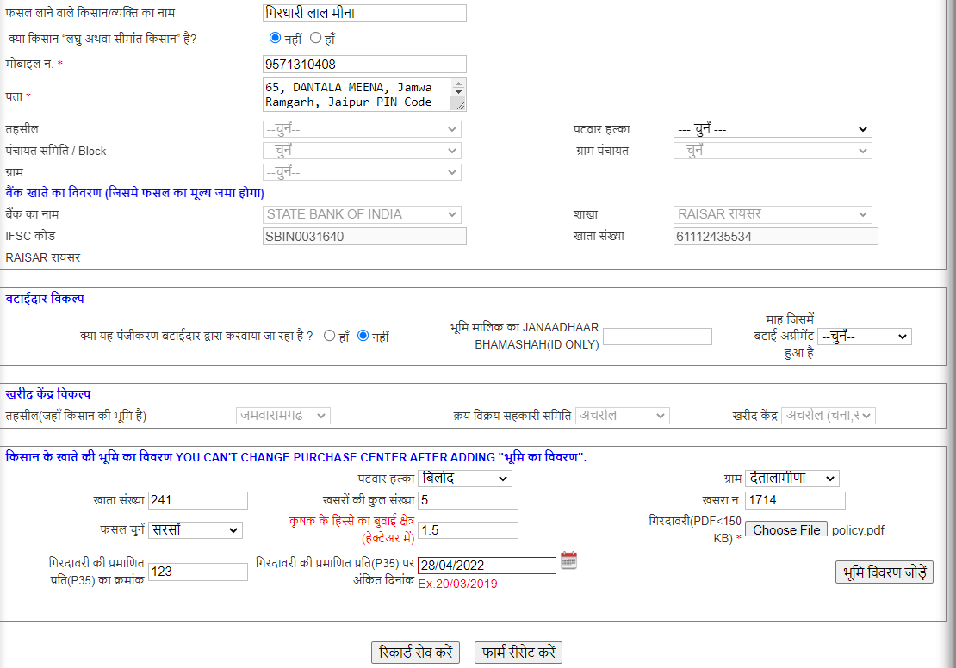
आवेदन के इस हिस्से में प्रार्थी का स्थाई पता उसके ई मित्र प्रोफाइल से स्वयं भर जायेगा |
AKSH OPTIFIBRE LTD

Slide 9
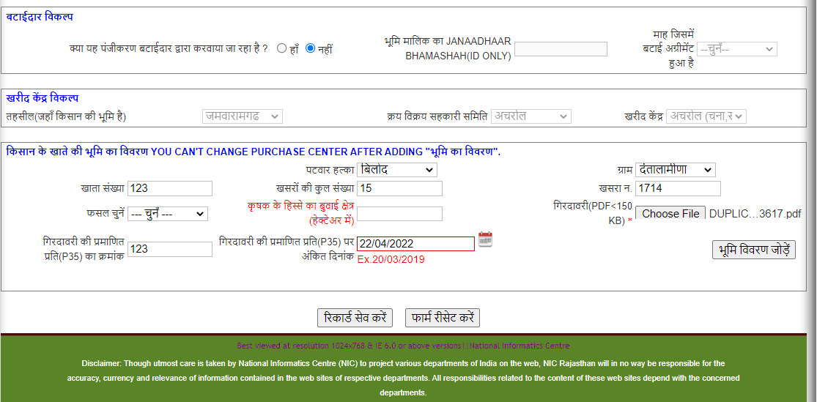
भूमि जोड़े
संलग्न किये जाने वाले दस्तावेजों की स्कैन कॉपी 150 kb में अपलोड करें| जैसे गिरदावरी कॉपी आदि| और रिकॉर्ड सेव करे
AKSH OPTIFIBRE LTD

Slide 10
सेव करने के बाद किसान का पंजीकरण नंबर आ जायेगा और इसके बाद आपको OK करना है
AKSH OPTIFIBRE LTD

Slide 11
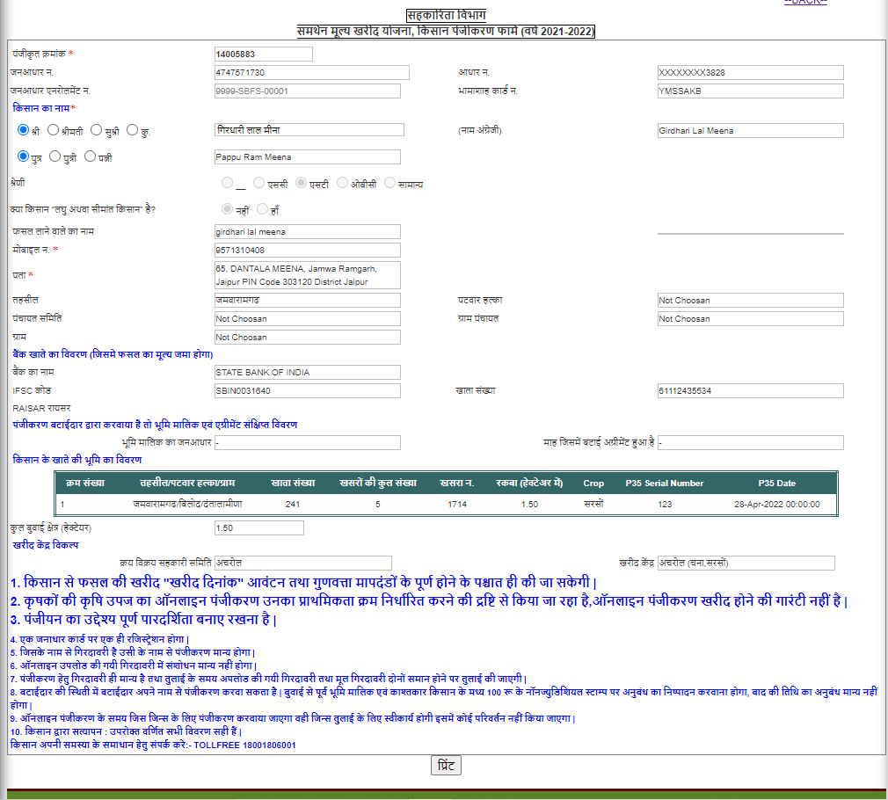
आपको पूरा भरा हुआ फॉर्म प्रिंट करके ग्राहक को देना है AKSH OPTIFIBRE LTD

Slide 12
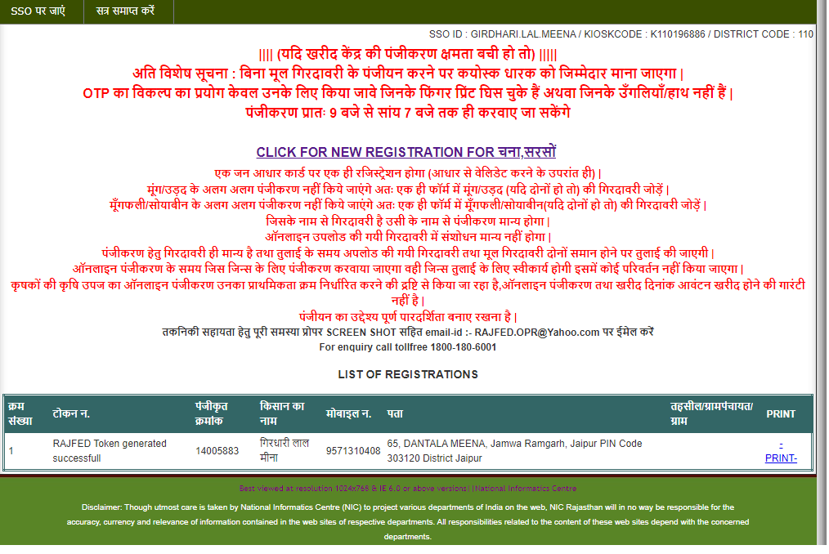
Filled Form
आपके द्वारा भरे गए सभी फॉर्म यहा पर दिखाई देंगे AKSH OPTIFIBRE LTD

Slide 13
राजस्थान न्यूनतम समर्थन मूल्य (MSP) क्या है :-
एक मोबाइल नम्बर पर एक किसान का ही होगा रजिस्ट्रेशन
सहकारिता मंत्री ने बताया कि एक मोबाइल नम्बर पर एक ही किसान का पंजीयन किया जायेगा तथा पंजीयन का कार्य प्रातः 9 बजे से सायं 7 बजे तक होगा। उन्होंने बताया कि किसान की कृषि भूमि जिस तहसील में होगी उसी तहसील के कार्यक्षेत्र में आने वाले खरीद केन्द्र का चयन रजिस्ट्रेशन के दौरान कर सकेगा। उन्होंने बताया कि किसान को उसकी पंजीकरण दिनांक के आधार पर सॉफ्टवेयर द्वारा वरीयता के अनुसार तुलाई हेतु दिनांक एवं जिन्स की मात्रा का आवंटन किया जायेगा तथा इसकी सूचना किसान के पंजीकृत मोबाइल पर एसएमएस द्वारा दी जायेगी।
AKSH OPTIFIBRE LTD

Slide 14
ऑनलाइन रजिस्ट्रेशन के लिए क्या-क्या डाक्यूमेंट्स चाहिए ?
जैसा की आप जान ही गये होंगे की राजस्थान में सरसों, चना की फसल की सरकारी न्यूनतम समर्थन मूल्य (MSP) खरीद के लिए ऑनलाइन फॉर्म रजिस्ट्रेशन प्रक्रिया,अपनी फसल का ऑनलाइन पंजीयन करवाने के लिए आपको निम्न जरूरी कागजात (दस्तावेज) की आवश्यकता पड़ेगी .
1.P-35 फसल गिरदावरी *
2.जन आधार कार्ड*
3.बैंक खाता पास बुक
4.आधार कार्ड कॉपी
Aksh Optifibre Ltd Jaipur
GIRDHARI LAL MEENA

Slide 15
धन्‍यवाद
अधिक जानकारी के लिए सम्पर्क:-
AKSH OPTIFIBRE LTD
HELPDESK TEAM
Tel.Ph:-01412716302/303/304/305/306
Email:-aksh.Rajasthan@akshoptifibre.com

